Slide 1

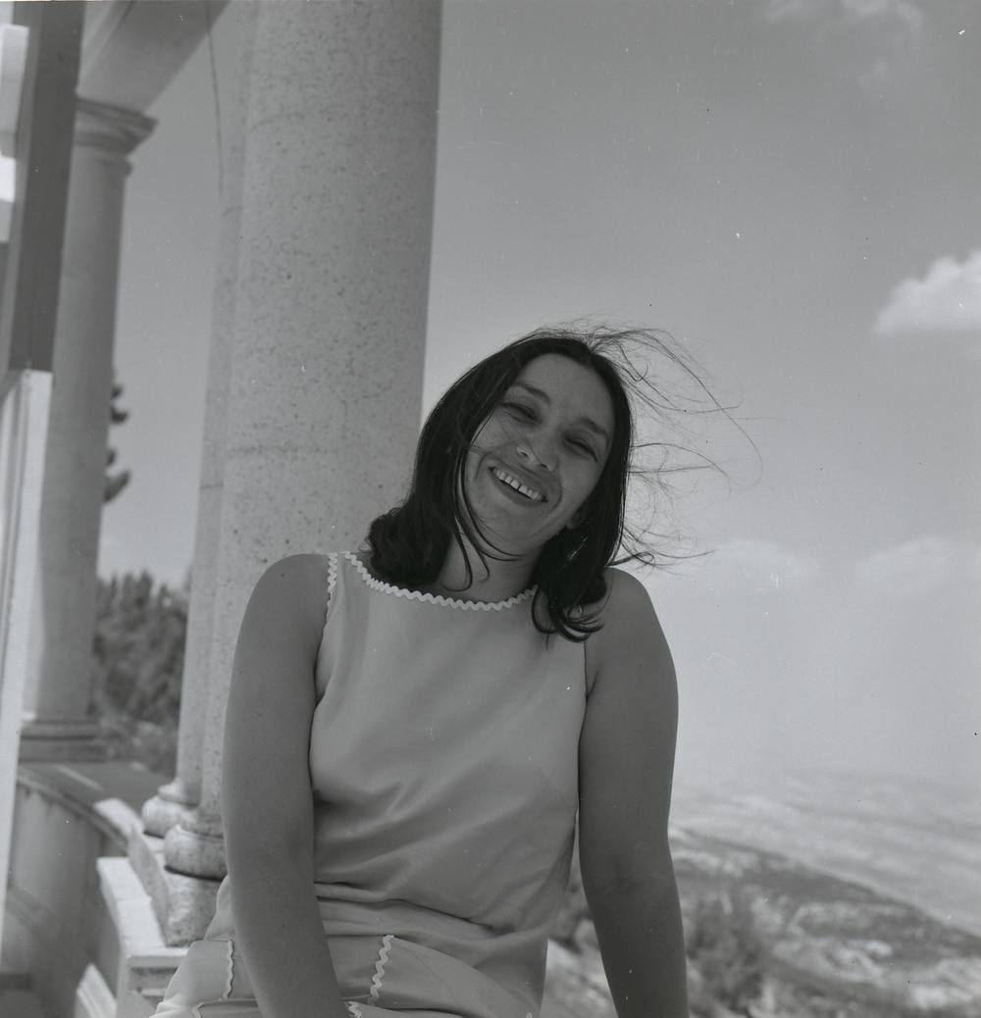
נעמי שמר
המשוררת של הזמר העברי
1930–2004
חיים, שירים ושפה פואטית · שיעור ספרות
נעמי שמר, 1967 · צילום: בוריס כרמי · הספרייה הלאומית, CC BY 4.0

Slide 2
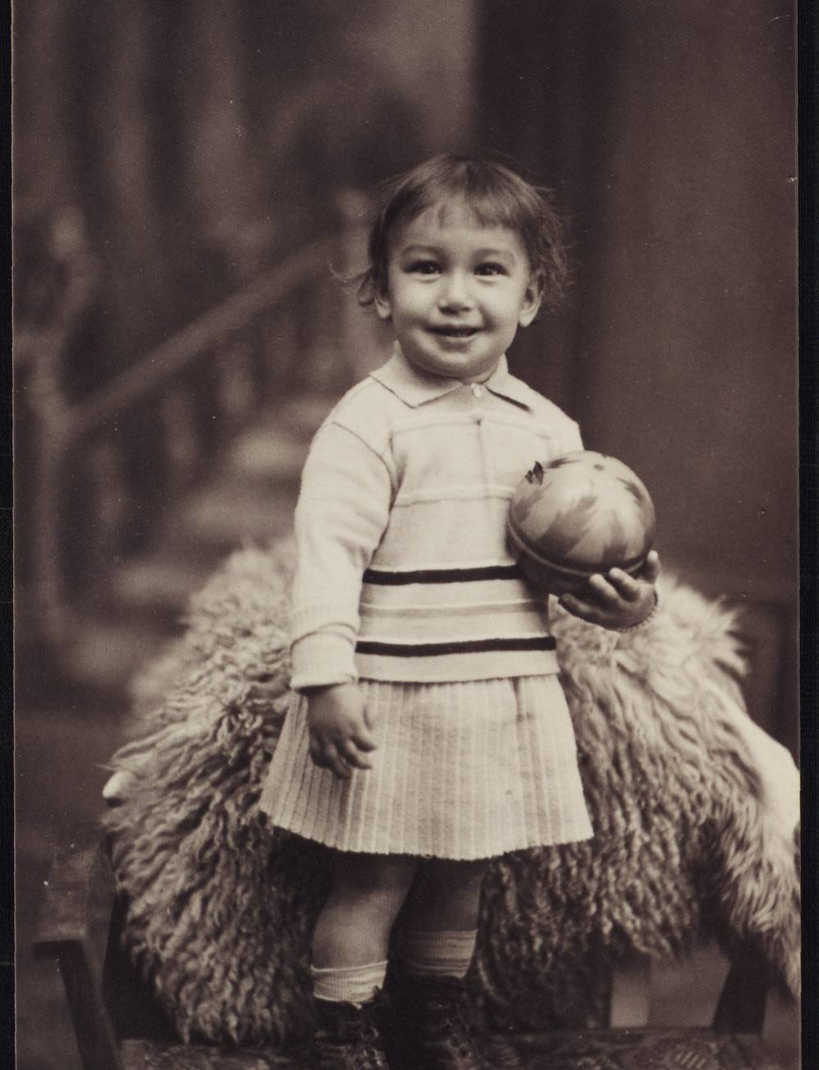
מי הייתה נעמי שמר?
● נולדה ב־13 ביולי 1930 בקבוצת כנרת, בשם נעמי ספיר. הוריה, מאיר ורבקה ספיר, היו ממייסדי הקבוצה.
● משוררת, מלחינה, פזמונאית ומתרגמת – כתבה גם את המילים וגם את המנגינה לרוב שיריה.
● התחילה בשירי ילדים שכתבה כמורה לריתמיקה לילדי כנרת (למשל "הדואר בא היום").
● כלת פרס ישראל לזמר עברי לשנת תשמ"ג (1983).
● נפטרה ב־26 ביוני 2004, ונקברה בבית הקברות כנרת, ליד הבית שבו נולדה.
נעמי בילדותה, 1935 · הספרייה הלאומית · נחלת הכלל
2
נעמי שמר · שיעור ספרות

Slide 3
ציר זמן: תחנות בחייה ובשיריה
פרס ישראל לזמר עברי
"לו יהי" – מלחמת יום הכיפורים
"חורשת האקליפטוס"
נולדה בקבוצת כנרת
1983
1973
1962
1930
2004
1980
1967
1957
נפטרה; נקברה בכנרת
"על כל אלה"
"ירושלים של זהב"
"שירים מכנרת" (יפה ירקוני) ו"משירי זמר נודד" – הפריצה
3
נעמי שמר · שיעור ספרות

Slide 4
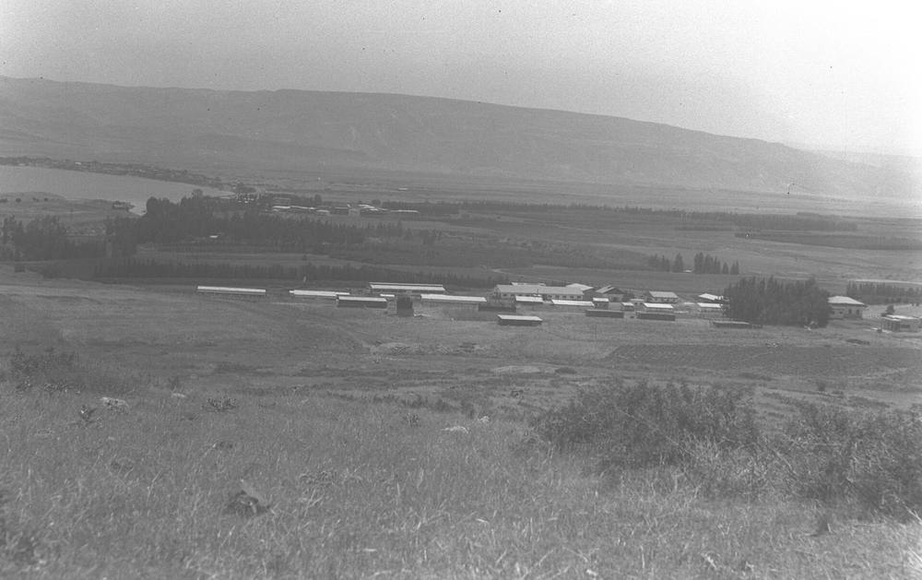
הכנרת – הבית שבו הכול התחיל
● נולדה וגדלה בקבוצת כנרת; למדה בדגניה ובבית ירח.
● "חורשת האקליפטוס" (1962) – על החורשה בקבוצת כנרת, שעל גדת הירדן.
● הלחן המוכר לשיר "כנרת" של רחל המשוררת ("שם הרי גולן") הוא שלה.
● "הכל פתוח" (1993) – נכתב לכבוד הכנרת; שמו נובע מפתיחת סכר דגניה.
● נקברה בבית הקברות כנרת, לצד הוריה.
קבוצת כנרת מעל הכנרת, 1937 · צילום: זולטן קלוגר, לע"מ · נחלת הכלל
הכנרת בסתיו · צילום: Aner Ottolenghi · ויקישיתוף, CC BY-SA 3.0
4
נעמי שמר · שיעור ספרות

Slide 5
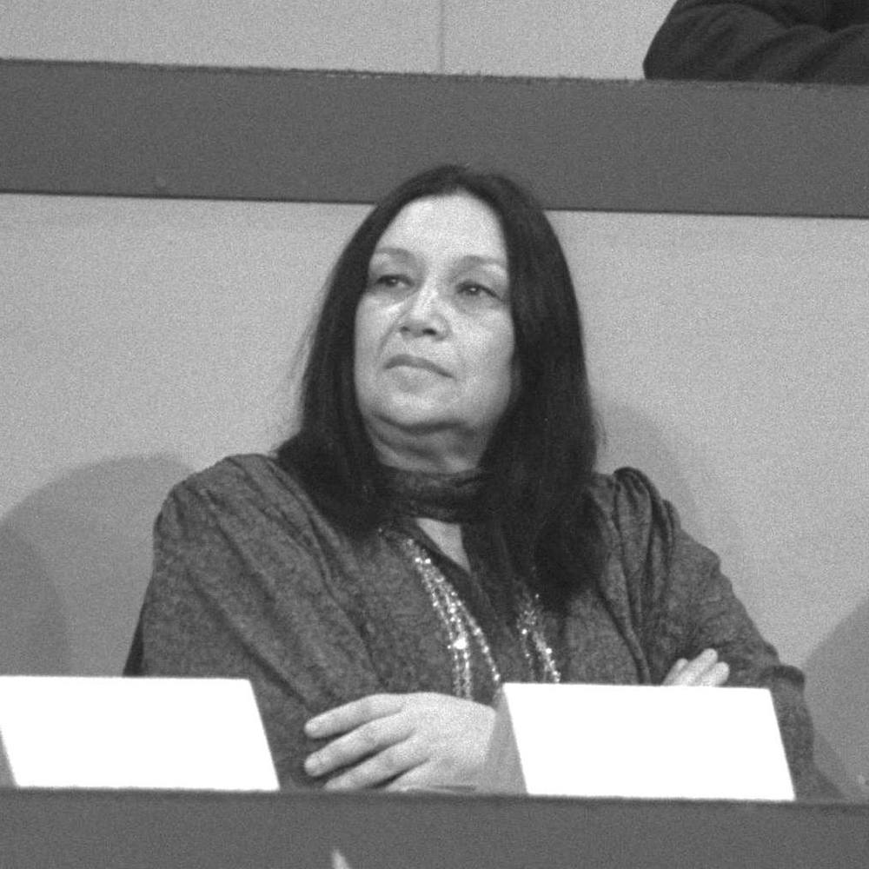
מקומה בתרבות הישראלית
● "המשוררת הלאומית" – כך רבים מכנים אותה; שיריה נעשו "נכסי צאן ברזל".
● כתבה לכולם – ללהקות צבאיות, לזמרים, לתיאטרון, לקולנוע ולילדים.
● "ירושלים של זהב" נבחר ב־1998 למקום הראשון במצעד שירי היובל.
● פרס ישראל לזמר עברי (1983) "בזכות המיזוג המופלא בין המילה והלחן".
● ארכיונה נמסר ב־2010 לספרייה הלאומית; רחובות ובתי ספר נקראים על שמה.
טקס פרס ישראל, 18.4.1983 · צילום: יעקב סער, לע"מ · ויקישיתוף, CC BY-SA 3.0
5
נעמי שמר · שיעור ספרות

Slide 6
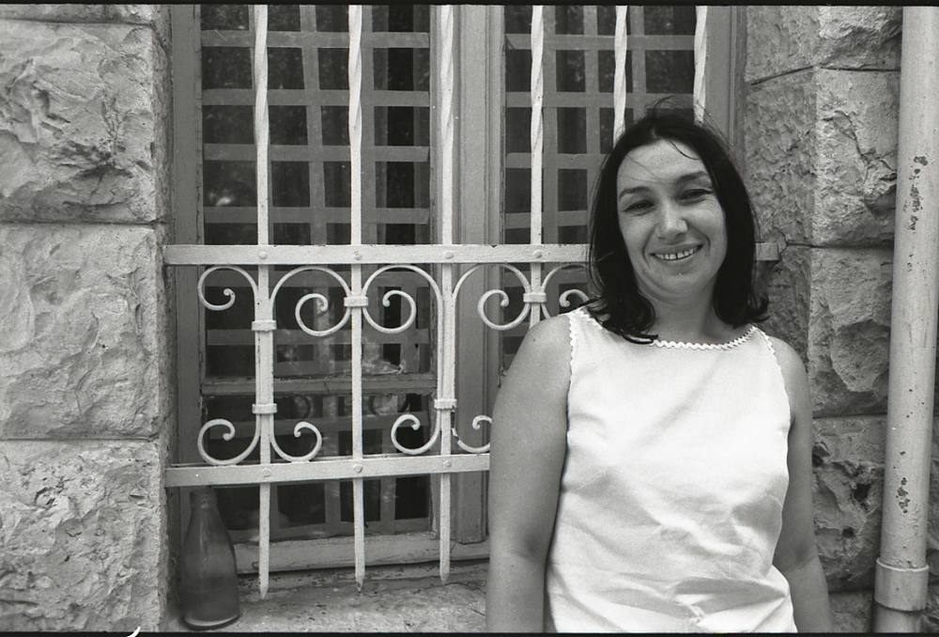
"ירושלים של זהב" (1967)
● נכתב לבקשת טדי קולק, ראש העיר, לפסטיבל הזמר של יום העצמאות 1967; שרה שולי נתן.
● שלושה שבועות אחר כך פרצה מלחמת ששת הימים; אחריה הוסיפה שמר בית נוסף.
● השראה: אגדת רבי עקיבא, שהבטיח לאשתו תכשיט "ירושלים של זהב", ושירת ר' יהודה הלוי.
"ירושלים של זהב / ושל נחושת ושל אור /
הלא לכל שירייך / אני כינור"
נעמי שמר בירושלים, 1967 · צילום: בוריס כרמי · הספרייה הלאומית, CC BY 4.0
מילים ולחן: נעמי שמר (קטע קצר, לצורכי הוראה)
6
נעמי שמר · שיעור ספרות

Slide 7
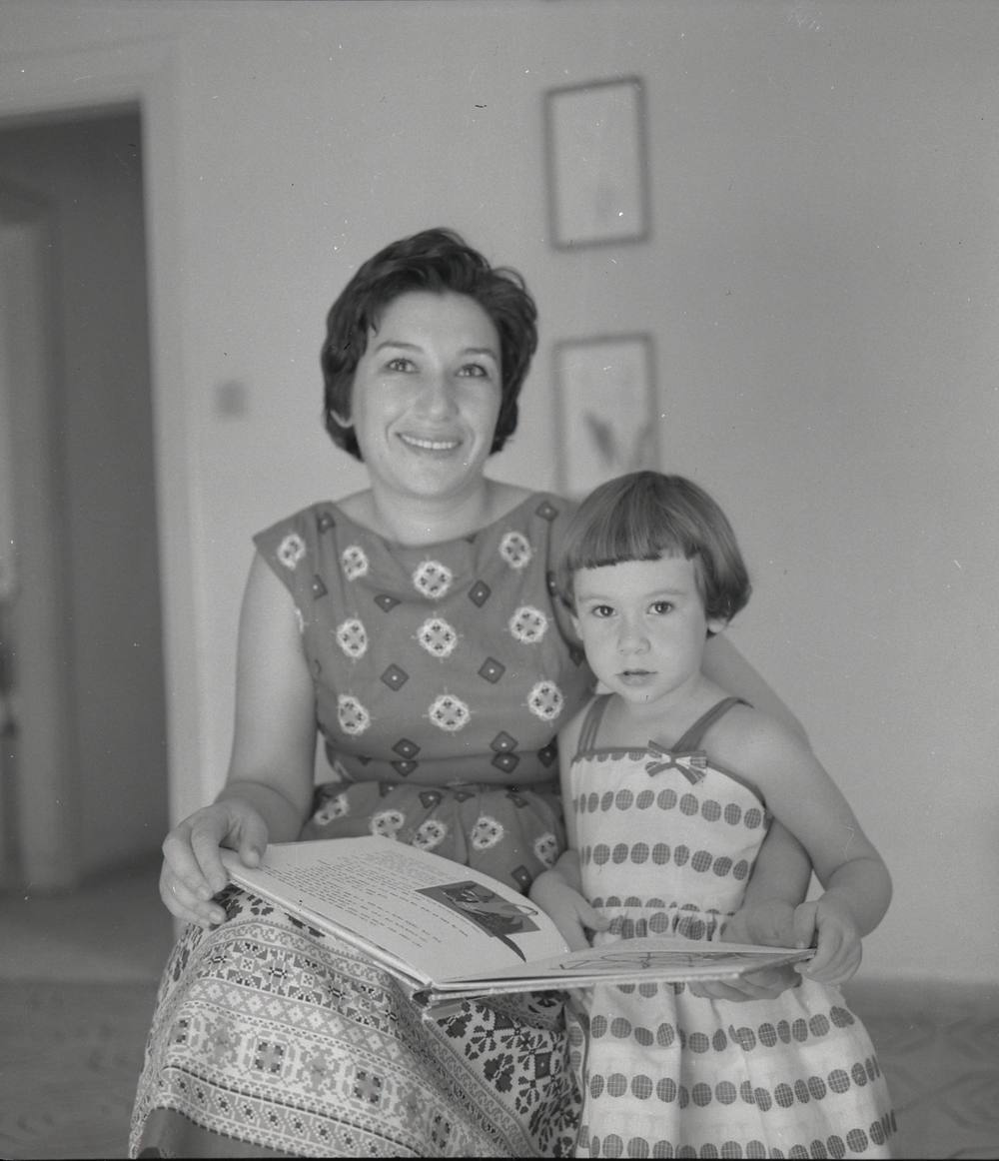
"לו יהי" (1973)
● תחילה רצתה לכתוב מילים עבריות ל־Let It Be של הביטלס.
● עם פרוץ מלחמת יום הכיפורים כתבה מילים של תקווה ודאגה לחיילים – ובהמשך גם לחן מקורי משלה.
● השיר הושר לחיילים בעצם ימי המלחמה, ונעשה לשיר המסמל תקווה.
● הצירוף "לו יהי" מופיע במקרא: "הֵן לוּ יְהִי כִדְבָרֶךָ" (בראשית ל, לד).
"עוד יש מפרש לבן באופק / מול ענן שחור כבד /
כל שנבקש – לו יהי"
נעמי שמר, 1967 · צילום: בוריס כרמי · הספרייה הלאומית, CC BY 4.0
מילים ולחן: נעמי שמר (קטע קצר, לצורכי הוראה)
7
נעמי שמר · שיעור ספרות

Slide 8
שירים לילדים ולכל המשפחה
חורשת האקליפטוס
הדואר בא היום
שלומית בונה סוכה
1962 · נכתב למחזמר של ילדי בית הספר בקבוצת כנרת.
מהשירים הראשונים שכתבה – לילדי כנרת, כשהייתה מורה לריתמיקה.
שיר ילדים לחג הסוכות: "שלומית בונה סוכה / מוארת וירוקה".
הכל פתוח
אנשים טובים
עוד לא אהבתי די
1993 · לכבוד הכנרת: "הכל פתוח, עוד לא מאוחר".
1981 · מתוך האלבום "על הדבש ועל העוקץ": "אנשים טובים באמצע הדרך".
1977 · יהורם גאון · "באלה הידיים עוד לא בניתי כפר" – כל מה שעוד מחכה לנו.
8
נעמי שמר · שיעור ספרות

Slide 9
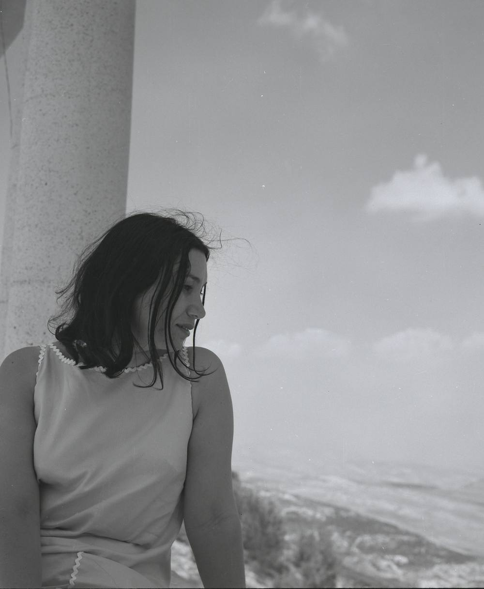
השפה הפואטית של נעמי שמר
הארץ והבית
טבע ונוף
אהבת הארץ, ירושלים ותל אביב, החיים בישראל.
הכנרת ועמק הירדן, עצים ועשבים, ים, מפרש ושמיים.
צורה וצליל
מקורות יהודיים
בתים ופזמון חוזר, חריזה עשירה, לשון ציורית אך מובנת – גם סלנג.
פסוקי מקרא, אגדות חז"ל ושירת ספרד – משובצים בשירים.
נעמי שמר, 1967 · צילום: בוריס כרמי · הספרייה הלאומית, CC BY 4.0
על פי: לקסיקון הקשרים לספרות ישראלית (גל כהן)
9
נעמי שמר · שיעור ספרות

Slide 10
מקורות ורמזים מקראיים בשיריה
המקור
בשיר
אגדת רבי עקיבא ורחל – תכשיט "ירושלים של זהב" (תלמוד בבלי, נדרים נ ע"א)
"ירושלים של זהב"
ר' יהודה הלוי, "ציון הלא תשאלי": "אני כינור לשירייך"
"הלא לכל שירייך אני כינור"
"הֵן לוּ יְהִי כִדְבָרֶךָ" (בראשית ל, לד)
"כל שנבקש – לו יהי"
"עֵת לָטַעַת וְעֵת לַעֲקוֹר נָטוּעַ" (קהלת ג, ב)
"אל נא תעקור נטוע"
"הֲשִׁבֵנִי וְאָשׁוּבָה כִּי אַתָּה ה' אֱלֹהָי" (ירמיהו לא, יז)
"השיבני ואשובה"
"אֶעְבְּרָה נָּא וְאֶרְאֶה אֶת הָאָרֶץ הַטּוֹבָה" (דברים ג, כה)
"אל הארץ הטובה"
10
נעמי שמר · שיעור ספרות

Slide 11
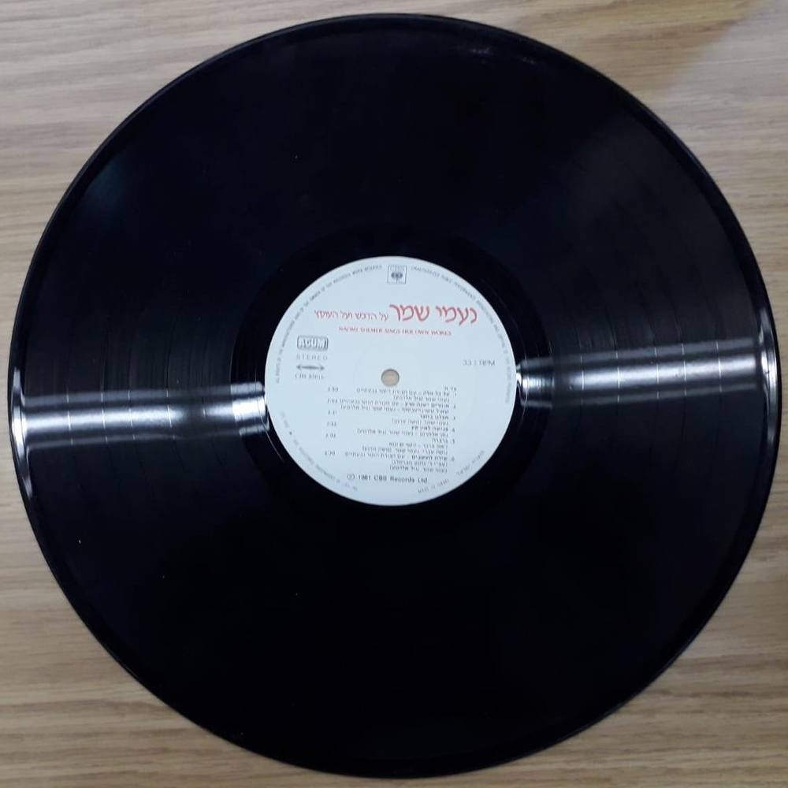
ניתוח ספרותי: "על כל אלה" (1980)
"על הדבש ועל העוקץ,
על המר והמתוק,
על בתנו התינוקת
שמור אלי הטוב."
"על כל אלה, על כל אלה,
שמור נא לי אלי הטוב."
● נכתב כשיר עידוד אישי לאחותה רות, שהתאלמנה.
● בכורה: יוסי בנאי, 10 בספטמבר 1980, ערב ראש השנה.
● שמו של האלבום (1981) לקוח מהשורה הראשונה: "על הדבש ועל העוקץ".
● תוך זמן קצר קיבל השיר גם משמעות ציבורית־לאומית, ומושר עד היום ברגעי שמחה וצער.
התקליט "על הדבש ועל העוקץ" (1981) · צילום: 123MVS · ויקישיתוף, CC BY-SA 4.0
מילים ולחן: נעמי שמר · קטע קצר לצורכי הוראה; המילים המלאות: שירונט
11
נעמי שמר · שיעור ספרות

Slide 12
אמצעי א': ניגודים – הדבש והעוקץ
● הדבש והעוקץ באים מאותה דבורה: הטוב והכואב הם חלק מאותם חיים.
● הדוברת אינה מבקשת רק את המתוק – היא מבקשת שמירה על הכול, גם על המר.
● המסר: קבלת החיים כמכלול, באהבה.
עוקץ
⟷
דבש
מר
⟷
מתוק
מים זכים
⟷
אש מבוערת
לשים לב: ניגוד (אנטיתזה) הוא העמדת שני דברים הפוכים זה מול זה. בשיר הניגודים בנויים בזוגות מסודרים, וכך נוצרים גם קצב וגם משמעות.
12
נעמי שמר · שיעור ספרות

Slide 13
אמצעי ב': פזמון חוזר, פנייה ומטפורה
מטפורה
פנייה ישירה
פזמון חוזר וחזרות
● "אל נא תעקור נטוע" – האדם כמו עץ שנטוע באדמה; עקירה = אובדן הבית.
● רמז לקהלת: "עת לטעת ועת לעקור נטוע" – השיר מבקש להישאר בצד של הנטיעה.
● "שמור נא לי, אלי הטוב" – השיר בנוי כתפילה אישית.
● המילה "נא" מוסיפה בקשה רכה ותחינה.
● "על כל אלה, על כל אלה" – החזרה מדגישה ונותנת לשיר אופי של תפילה.
● אנפורה – המילה "על" חוזרת בפתיחת השורות ויוצרת רשימה של דברים יקרים, מ"בתנו התינוקת" ועד "הארץ הטובה".
13
נעמי שמר · שיעור ספרות

Slide 14
שאלות לדיון
מה בחייכם הוא "דבש", ומה "עוקץ"? למה, לדעתכם, הדוברת מבקשת שמירה גם על העוקץ?
1
למי פונה הדוברת בשיר? איך הפנייה משנה את האופן שבו אנחנו קוראים אותו?
2
השיר נכתב לאחות שהתאלמנה, אבל הפך לשיר של עם שלם. איך שיר אישי הופך לשיר ציבורי?
3
בחרו שיר אחר של נעמי שמר: איזה מקום, איזה טבע ואיזה רמז למקורות מופיעים בו?
4
מה משותף ל"לו יהי" ול"על כל אלה"? חשבו על תקווה, תפילה ובקשה.
5
14
נעמי שמר · שיעור ספרות

Slide 15
פעילות בכיתה: "על כל אלה" שלי
סמנו בשיר את כל זוגות הניגודים ואת החזרות. מה הן מוסיפות לשיר?
בקבוצות (5 דק')
1
כתבו בית משלכם בתבנית של השיר: "על ה... ועל ה..., על ה... וה..." – שני זוגות של ניגודים מחייכם, ובסוף: "שמור נא לי".
אישית (10 דק')
2
קראו בקול כמה בתים. נסו לשיר אותם עם הלחן של הפזמון.
שיתוף (10 דק')
3
איזה אמצעי אמנותי היה לכם הכי קל ליצור? ואיזה הכי קשה?
סיכום
4
15
נעמי שמר · שיעור ספרות

Slide 16
מקורות
● הספרייה הלאומית – "נעמי שמר", עמוד המוזיקאית ותחנות בחייה (nli.org.il)
● לקסיקון הקשרים לספרות ישראלית – ערך "נעמי שמר" מאת גל כהן (פרויקט בן־יהודה)
● לקסיקון לתרבות ישראל – "נעמי שמר" (תרבות.il, מט"ח)
● ויקיפדיה העברית – נעמי שמר; ירושלים של זהב; לו יהי; על כל אלה; חורשת האקליפטוס; עוד לא אהבתי די; הכל פתוח; כנרת (שיר)
● שירונט – מילות השירים (קטעים קצרים בלבד, לצורכי הוראה); פסוקי המקרא – תנ"ך
תמונות
בוריס כרמי, 1967 – הספרייה הלאומית (CC BY 4.0) · נעמי בילדותה, 1935 – הספרייה הלאומית (נחלת הכלל)
זולטן קלוגר, 1937 ויעקב סער, 1983 – לע"מ, אוסף התצלומים הלאומי · Aner Ottolenghi, 123MVS – ויקישיתוף (CC BY-SA)
יצרה: רוית ראש בן ישי

